Slide 1
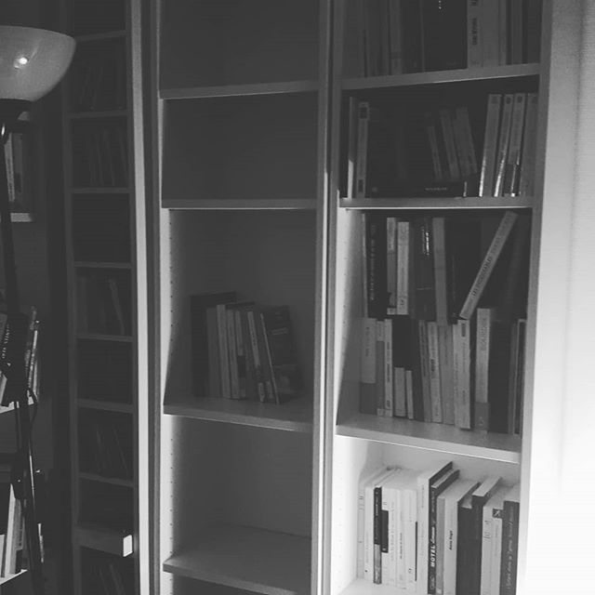
Atelier étudier une œuvre intégrale (nouveaux programmes)
6 mai
N. Germinal

Slide 2
Répondre par groupe de 2-3 personnes aux questions suivantes
Comment faites vous étudier une œuvre intégrale?
Quels outils utilisez -vous pour faire lire et analyser une œuvre intégrale? Quelles sont les difficultés?
Dans quels dispositifs allez-vous placer votre étude d’œuvre intégrale? AP, Co-intervention, heures disciplinaire? Quelles compétences allez vous travailler en lien avec les objets d’étude?

Slide 3
Place de l’oeuvre intégrale dans nouveaux programmes
1 des 4 compétences du programme: lecteur compétent et critique, compétence transversale
Ciblage sur 2 objets d’études en 2nde et 1 œuvre intégrale lors du cycle de CAP
Exercices conseillés
Lien avec une intervention d’un auteur ou une rencontre.

Slide 4
PONTS ENTRE CAP ET BAC PRO
CAP : programme curriculaire
BAC PRO : seconde
OE1 – Se dire, s’affirmer, s’émanciper
OE1 – Devenir soi : écritures autobiographiques.
1 GT + 1 OI ou PL
1 GT + 1 OI
OE2 – S’informer, informer, communiquer
OE2 – S’informer, informer : les circuits de l’information
1 GT
1 GT
OE3 – Rêver, imaginer, créer
OE3 – Dire et se faire entendre : la parole, le théâtre, l’éloquence
1 GT + 1 OI ou PL
1 GT + 1 OI

Slide 5
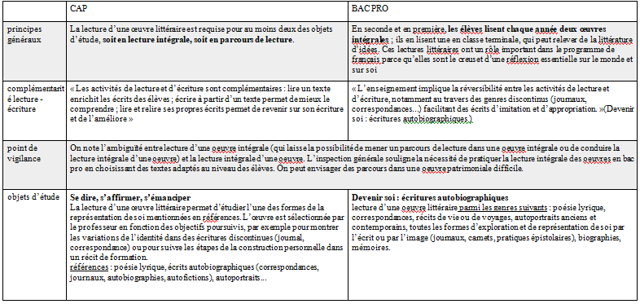
Nouveaux programmes

Slide 7
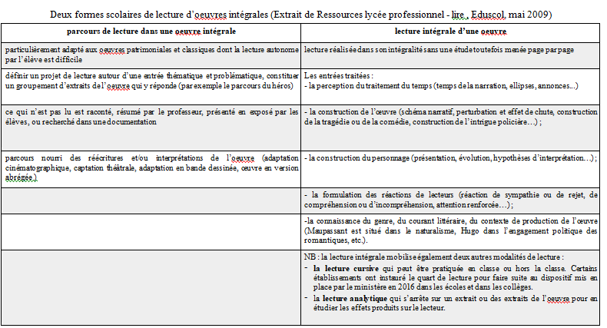
Rappel définition

Slide 8
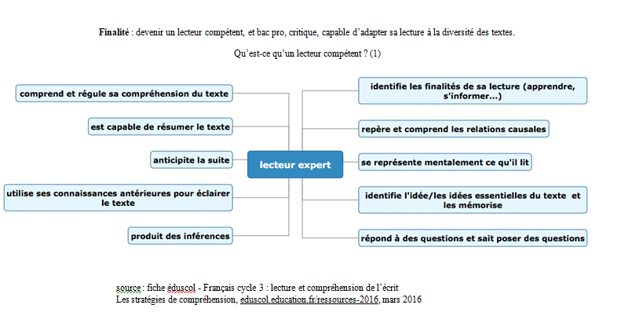
Finalités:

Slide 9
Difficultés anciennes de l’étude de l’œuvre intégrale
Variété des Exercices possibles: parcours, GT, résumé, schéma pour mieux comprendre, carnet de lecture pour limiter les difficultés.
Difficultés: vérification de la lecture, le temps et le lieu de la lecture, lecture oralisée ou pas, partagée ou individuelle
Soucis pour les élèves dys, les faibles lecteurs

Slide 10
Quels dispositifs et quelles œuvres?
Quelles œuvres intégrales? Liste conseillée mais pas obligatoire
Dans quels dispositifs? Disciplinaire, AP?
Et la co-intervention avec Lire le métier

Slide 11
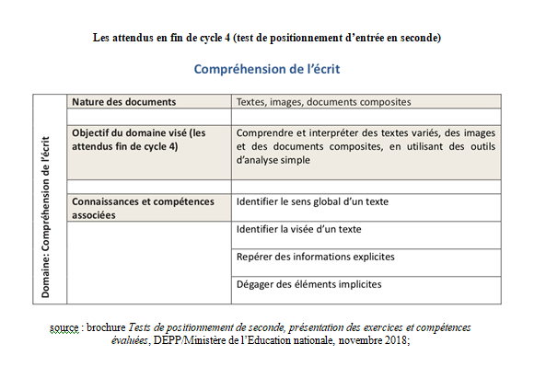
Lien avec l’accompagnement, nouvelle version

Slide 12
Travail sur les inférences
Exemple d’activité d’accompagnement pour aider à la compréhension de la lecture d’une œuvre. Travail sur les inférences
Travail sur le résumé d’un extrait avec l’exemple de Novencento.

Slide 13
DÉFINITION
« Les inférences sont des interprétations qui ne sont pas littéralement accessibles, des mises en relation qui ne sont pas explicites.»
Michel FAYOL
« La lecture au cycle III : difficultés, prévention et remédiations »
« […] La signification n’est pas donnée par le texte dont elle serait
simplement extraite, elle est construite par le lecteur et varie donc autant
en fonction de la base de connaissances et des stratégies du lecteur-compreneur
qu’en fonction de l’information apportée. »
J.-E. Gombert, M. Fayol
« la lecture-compréhension : fonctionnement et apprentissage »

Slide 14
Il existe deux grandes catégories d'inférences :
1 - Les inférences fondées sur le texte
(inférences logiques)
Exemple : Marc veut pratiquer un sport le mercredi. Au centre de loisirs, on lui propose le football, le rugby et le judo. Il n'aime pas les jeux de ballon.
Réponse logique : il pratique le judo.
2 - Les inférences fondées sur les connaissances du lecteur (inférences pragmatiques)
Exemple : La sorcière Caraboulique s'est trompée dans ses formules. Elle voulait transformer Jules en souris mais elle a oublié le sel et Jules miaule toute la journée.
Réponse pragmatique : elle a transformé Jules en chat.

Slide 15
2- Autre proposition pour travailler la compréhension : résumer une histoire ou un texte
Source : Enseigner la compréhension :
principes didactiques, exemples de tâches et d’activités, Sylvie Cèbe, Roland Goigoux, Serge Thomazet,

Slide 16
Phase A - Construire le concept de résumé
→Texte «Boodmann»
Phase B - faciliter la compréhension
Phase C - évaluer la compréhension du texte à l’aide du résumé
Phase D - produire des résumés (à l’oral et/ou à l’écrit)

Slide 17
Exemple de fiche mémoire collective pour la phase A :
« il est plus court que le texte » et « il dit l’essentiel », « il raconte la même chose du début à la fin mais il ne garde que le plus important », « les personnages principaux sont conservés » « il est économique, les éléments secondaires ont disparu » etc.

Slide 18
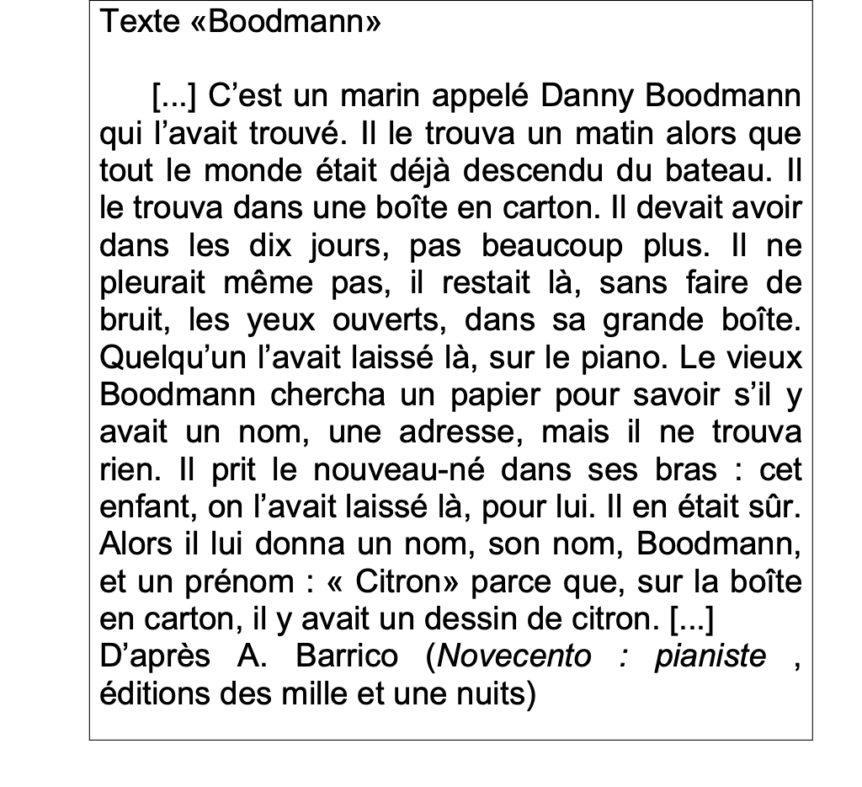
Phase A :

Slide 19
Donner du sens à la lecture : 1. Où Danny Boodmann trouve-t-il le bébé ? 2. Quel âge a le bébé ? 3. Quel est le métier de Danny Boodmann ? 4. Quand trouve-t-il le bébé ? 5. Pourquoi Dany Boodmann cherche-t-il un papier ? 6. Est-ce que le capitaine du bateau est là ? 7. A votre avis, pourquoi le bébé a-t-il été laissé sur ce piano, dans une boîte ?
Réfléchir : 8. Quel(s) texte(s) (parmi les 6) est (sont) un (des) résumé(s) ?

Slide 20
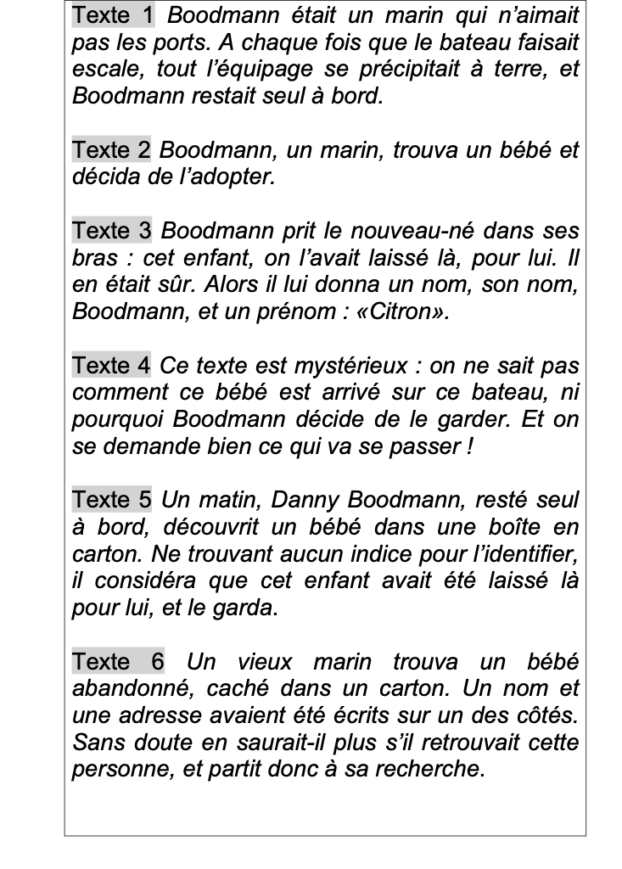

Slide 21
Ex d’organisation d’une étude d’oeuvre
Ma vie en noir et blanc de Delphine Bertholon
Niveau Cap
Parcours de lecture.

Slide 22
Un exemple d’objet d’étude de CAP décliné en quatre entrées : Se dire, s’affirmer, s’émanciper: ex Ma vie en noir et Blanc Delphine Bertholon
Lien avec l’objet d’étude de seconde professionnelle « devenir soi :».
Notions clefs | Références | Corpus | Enjeux
Expression de soi, sphère intime, estime de soi, représentation et image de soi, rapport à soi et aux autres, | récits de formation, journal intime, pour soi ou pour d’autres … | 1 œuvre littéraire intégrale 1 groupement autour du cinéma et de l’art | Approfondir la réflexion sur ce qu’est une personnalité, sur sa construction et son affirmation en relation avec les autres, et sur la diversité des manières de l’exprimer. Mettre en évidence la richesse et la plasticité de l’expression de la personne. S’emparer de la variété des manières de se dire et de s’affirmer.

Slide 23
Outils possibles pour mener à bien l’étude d’une œuvre intégrale
Carnet de lecture:
Définition: vision subjective de lecture, permet de faire des points d’étapes, de formaliser la compréhension
Avantages
Trace pour la mémorisation, utile pour la réutilisation des œuvres étudiées en classe à l’examen.

Slide 24
Laisse la place à la créativité
Possibilité de l’utiliser pour travailler l’oral, le débat
La lecture
Outil intermédiaire à la fois personnel et public
Construit la subjectivité des élèves

Slide 25
Faire des élèves des sujets lecteurs
Travail sur la citation, utilisation de collage, image
Avis personnel
Interview fictive, questionnaire de Proust, projet….

Slide 26
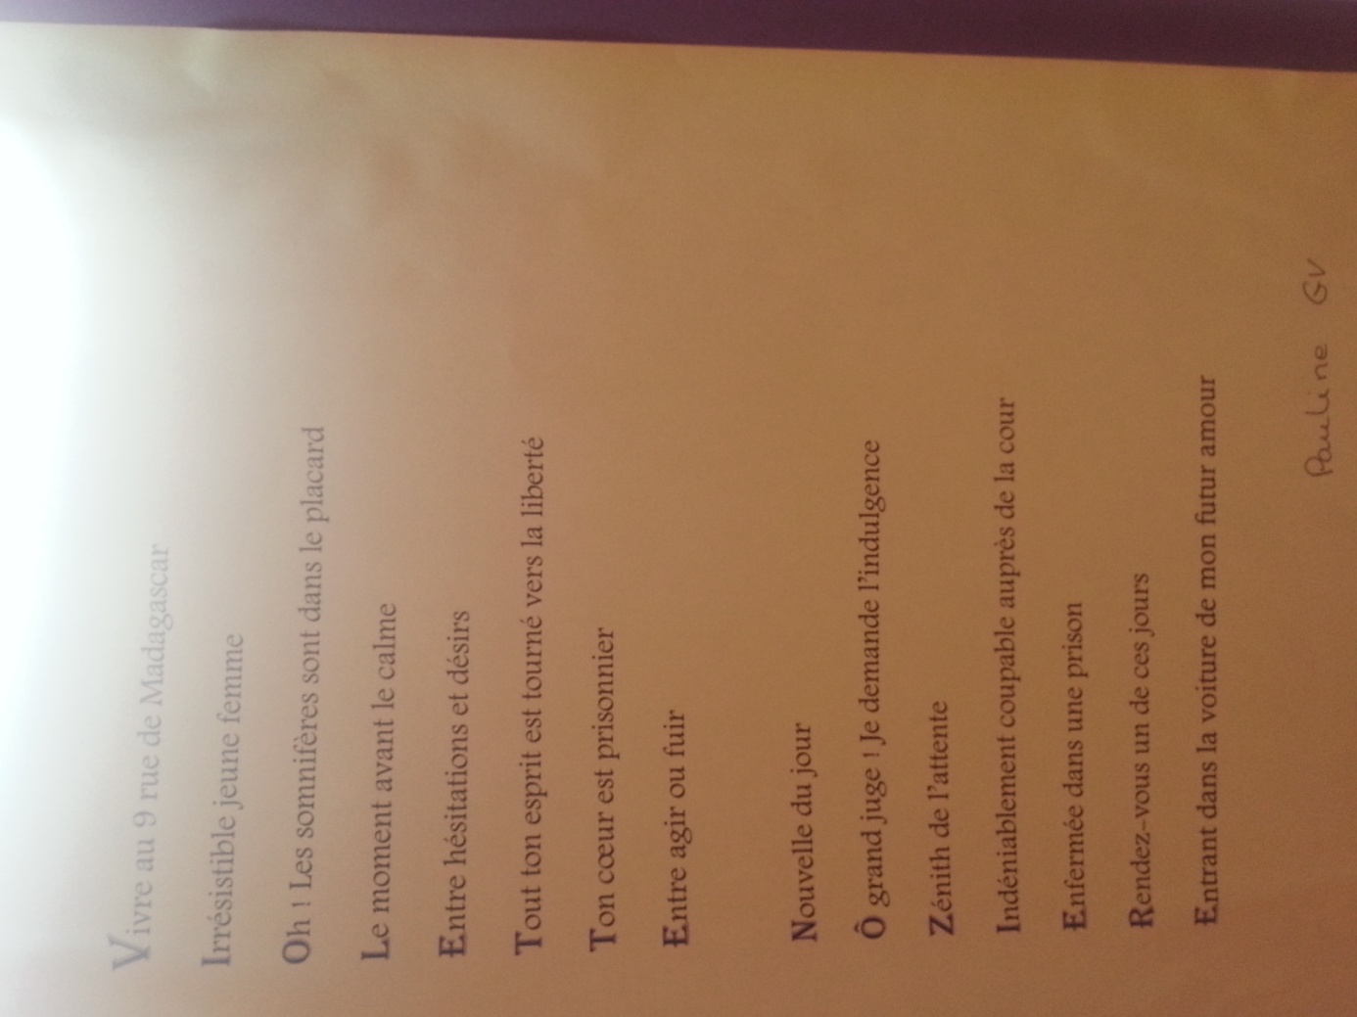
Exemples de travaux d’élèves 2nde

Slide 27
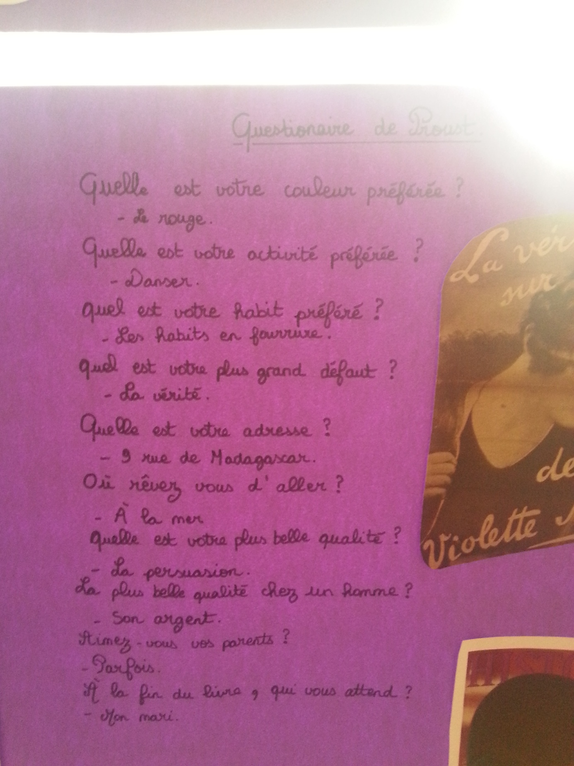

Slide 28
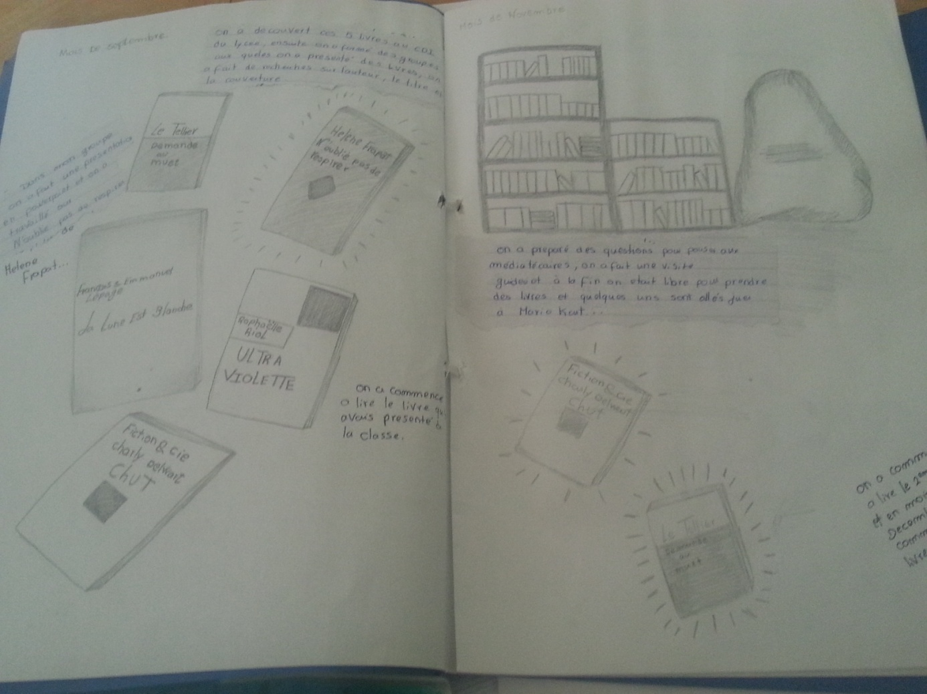

Slide 29
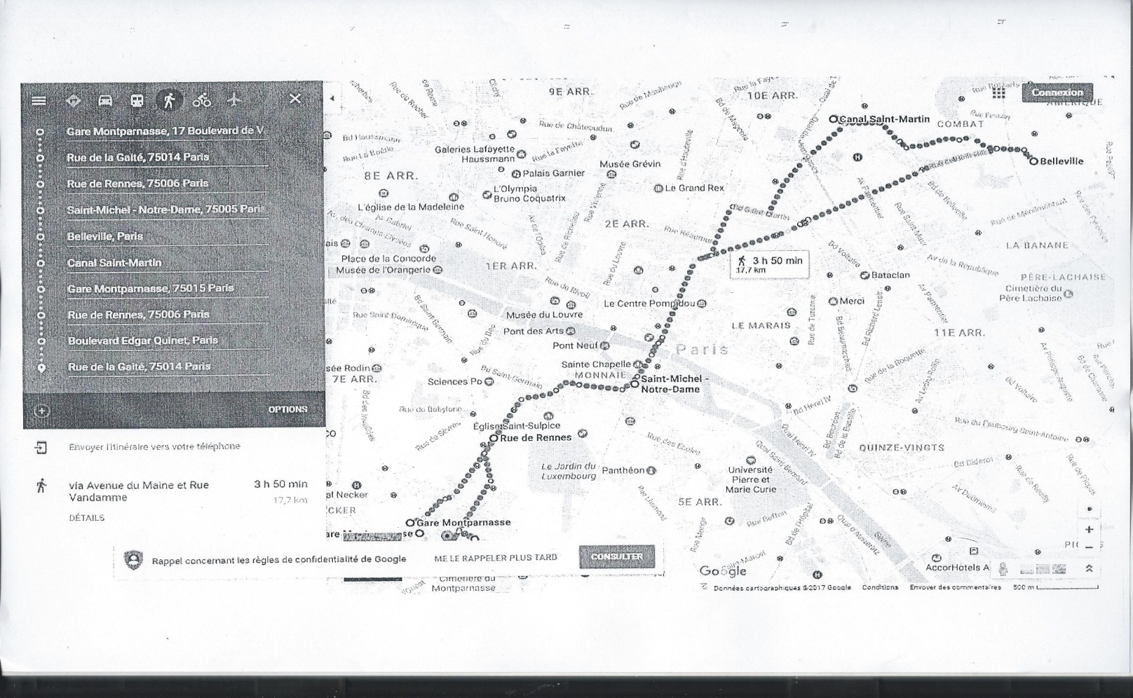
Parcours du personnage dans Paris ex CAP

Slide 30
Lecture actualisante et utilisation vidéo
Cf Yves Citton: trouver des œuvres qui ont toujours un écho aujourd’hui, faire le lien avec l’élève, ses interrogations.
Utiliser des supports variés, vidéo, BD …
Ex vidéos ( ex booktube, bande annonce)

Slide 31
Bilan
Fiche bilan des points de vigilance et de propositions d’outils et d’œuvres en lien avec les objets d’études

Slide 32
Merci de votre attention

